Slide 1
캠핑장 예약 관리 프로그램
김경은 김예은 노희현 박채린 정주영

Slide 2
목차
1. 프로그램 기능
1-1. 프로젝트 개요
1-2. 액터 정의
1-3. 유스케이스 다이어그램
1-4. 기능 요구사항 및 인터페이스
2. 프로젝트 수행 방법
2-1. 생명주기 모델
2-2. WBS
2-3. 간트차트, 퍼트차트
3. 구성원 역할분담

Slide 3
1-1. 프로젝트 개요
캠핑장 예약 관리 프로그램
캠핑장 예약 관리 프로그램은 회원가입 시 사용자를
캠핑장 주인과 고객으로 나눠 가입받는다.
주인은 캠핑장 정보를 업로드하고
고객으로부터 요청된 예약을 관리할 수 있다.
고객은 캠핑장 정보를 조회하고 예약 요청을 할 수 있다.

Slide 4
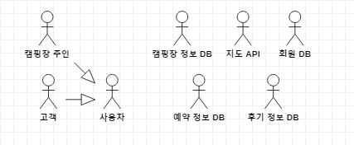
1-2. 액터 정의
캠핑장 정보 DB | 캠핑장과 관련된 정보를 저장하는 DB
지도 API | 캠핑장의 위치 정보를 제공하는 API
예약 정보 DB | 캠핑장의 예약 정보를 저장하는 DB
회원 DB | 회원의 개인정보, 예약정보를 저장하는 DB
후기 정보 DB | 회원의 캠핑장 이용 후기를 저장하는 DB
사용자 | 캠핑장 정보 열람이 가능한 사용자
캠핑장 주인 | 캠핑장 관리 프로그램에서 캠핑장 정보 관리가 가능한 사용자
고객 | 캠핑장 관리 프로그램에서 정보 열람 및 예약 관리가 가능한 사용자

Slide 5
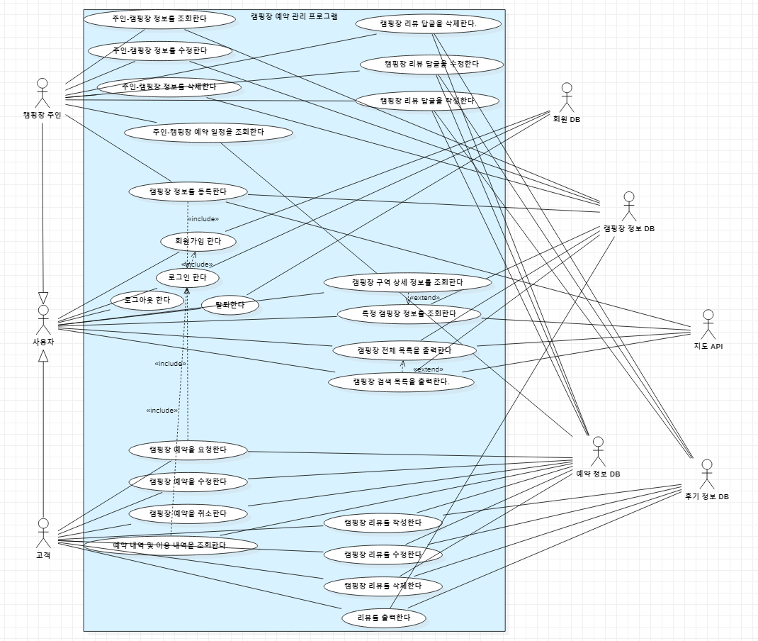
1-3. 유스케이스 다이어그램

Slide 6
1-4. 기능 요구사항 및 인터페이스
1) 회원 가입 및 로그인 기능
캠핑장 예약 관리 프로그램을 사용하기 위해
가입시에 캠핑장 주인 혹은 고객으로 선택해서
가입할 수 있고 로그인 할 수 있다.
2) 캠핑장 조회 및 검색 기능
캠핑장 정보를 조회 및 검색하는 기능이다.
3) 캠핑장 예약 등록/수정/삭제 기능
고객이 캠핑장과 날짜를 선택하여
예약을 등록하고 수정하고 삭제하는 기능이다.
4) 캠핑장 예약 결제 및 환불 기능
고객이 캠핑장 예약을 결제하고 환불하는 기능이다.
5) 캠핑장 정보 등록/수정/삭제 기능
캠핑장 주인이 캠핑장의 이름, 위치, 편의시설 등의
상세 정보를 등록하고 수정하고 삭제하는 기능이다.
6) 회원 탈퇴 기능
회원 탈퇴하는 기능이다.

Slide 7
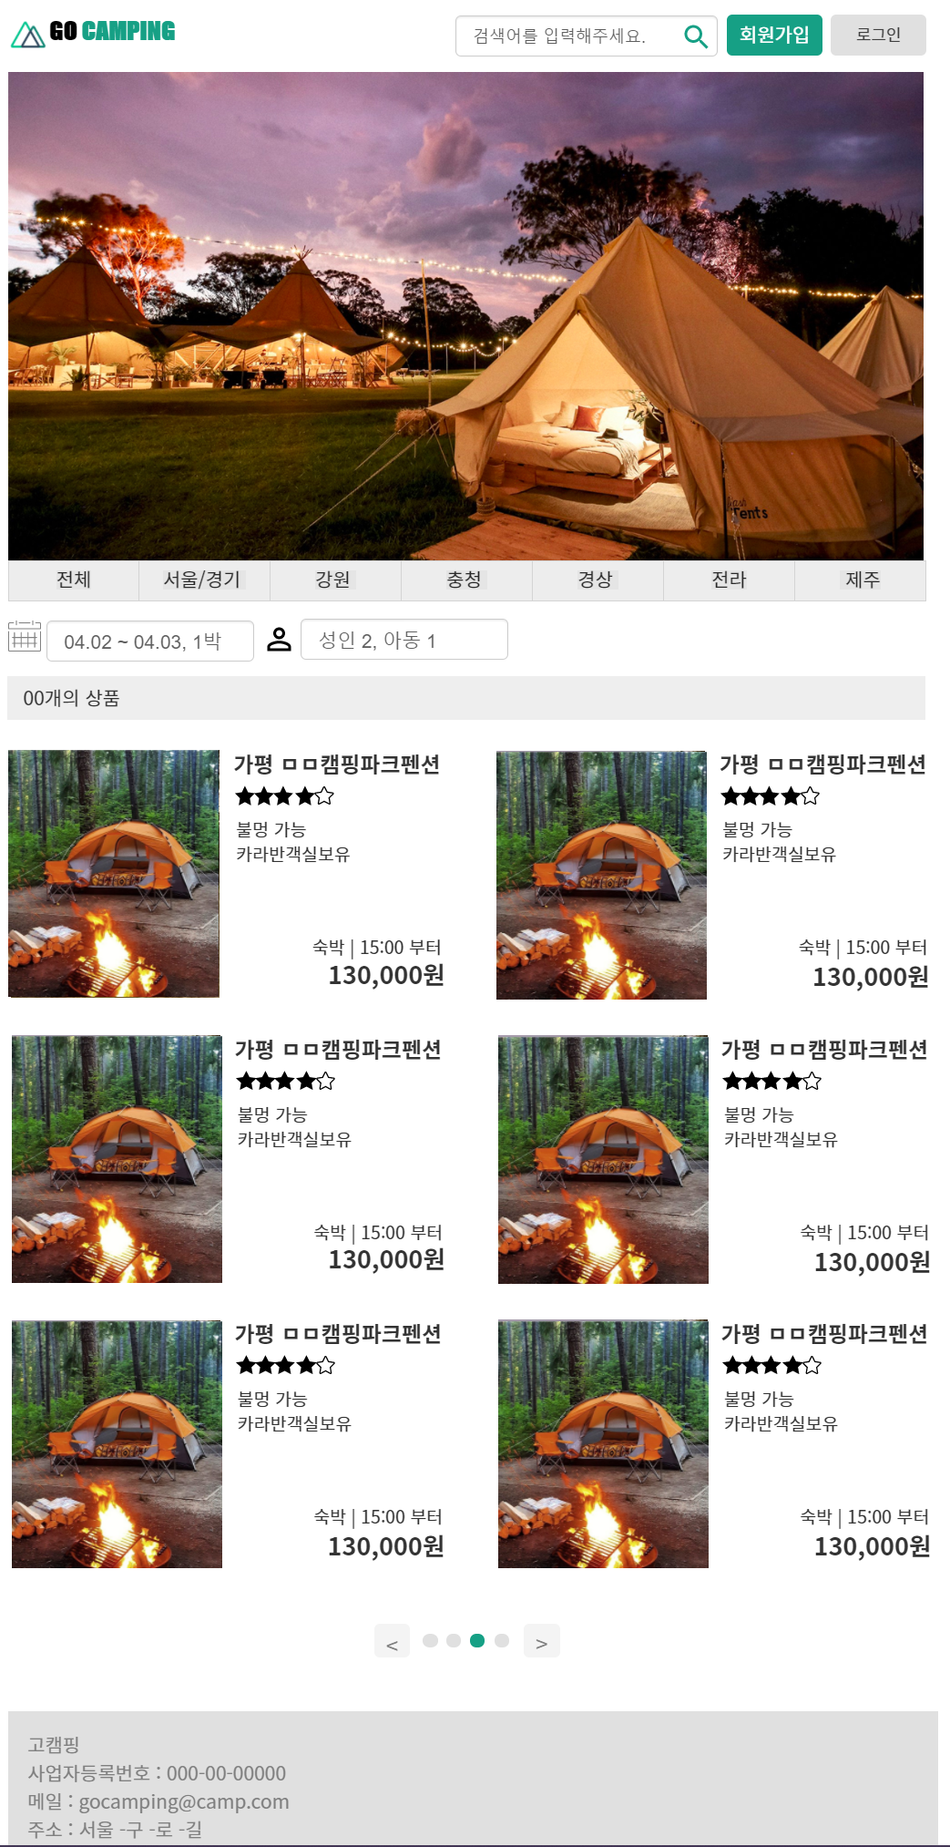
메인페이지
비 로그인 상태일때 헤더 모습이다.
로그인 버튼을 누르면 로그인 페이지로, 회원가입 버튼을 누르면 회원가입 페이지로 넘어간다.
로그인 상태일때 헤더에 프로필 아이콘이 생기고 이 아이콘을 누르면
고객과 주인은 각각 다른 페이지로 넘어간다.
검색어를 입력하면 그에 맞는 목록을
업데이트한다.
지역 혹은 날짜, 인원 필터를 선택하면 그에 맞는 목록을 업데이트한다.
캠핑장 목록을 별점과 불멍, 카라반 객실 보유 여부 숙박 가능 시간, 가격 그리고 회사 정보와 함께 출력한다.
캠핑장을 선택하면 캠핑장 상세페이지로
넘어간다.

Slide 8
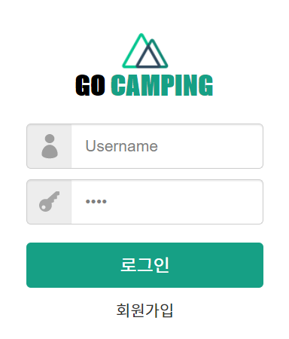
1) 회원 가입 및 로그인 기능
아이디와 비밀번호를 올바르게 입력하고
로그인 버튼을 누르면 메인페이지로 넘어간다.
아이디와 비밀번호가 올바르지 않으면
로그인이 되지 않는다.
회원가입 버튼을 누르면 회원가입 페이지로 넘어간다.

Slide 9
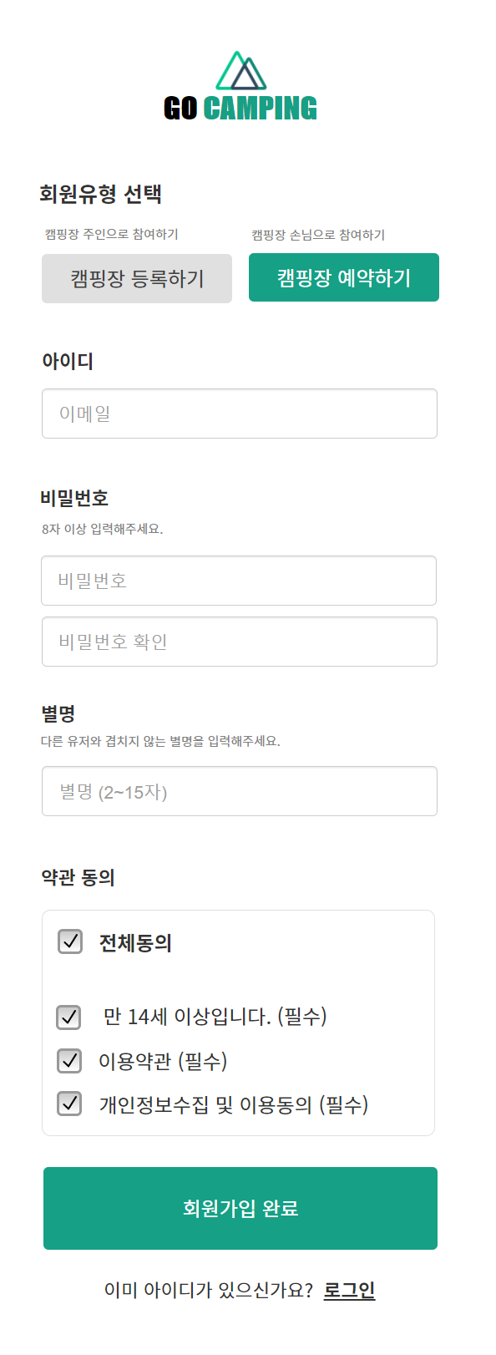
1) 회원 가입 및 로그인 기능
회원 유형을 선택하고 나머지 빈칸을 채운다.
모든 빈칸을 올바르게 작성하고 회원가입 완료 버튼을 누르면 메인페이지로 넘어간다.

Slide 10
비밀번호를 입력할 때 문자는 가린다.
올바르지 않은 빈칸이 있으면
회원가입이 되지 않는다.

Slide 11
맨 아래의 로그인 버튼을 누르면
로그인 페이지로 넘어간다.

Slide 12
2) 캠핑장 조회 및 검색 기능
캠핑장을 선택하면 특정 캠핑장 조회
화면이 출력된다.

Slide 13
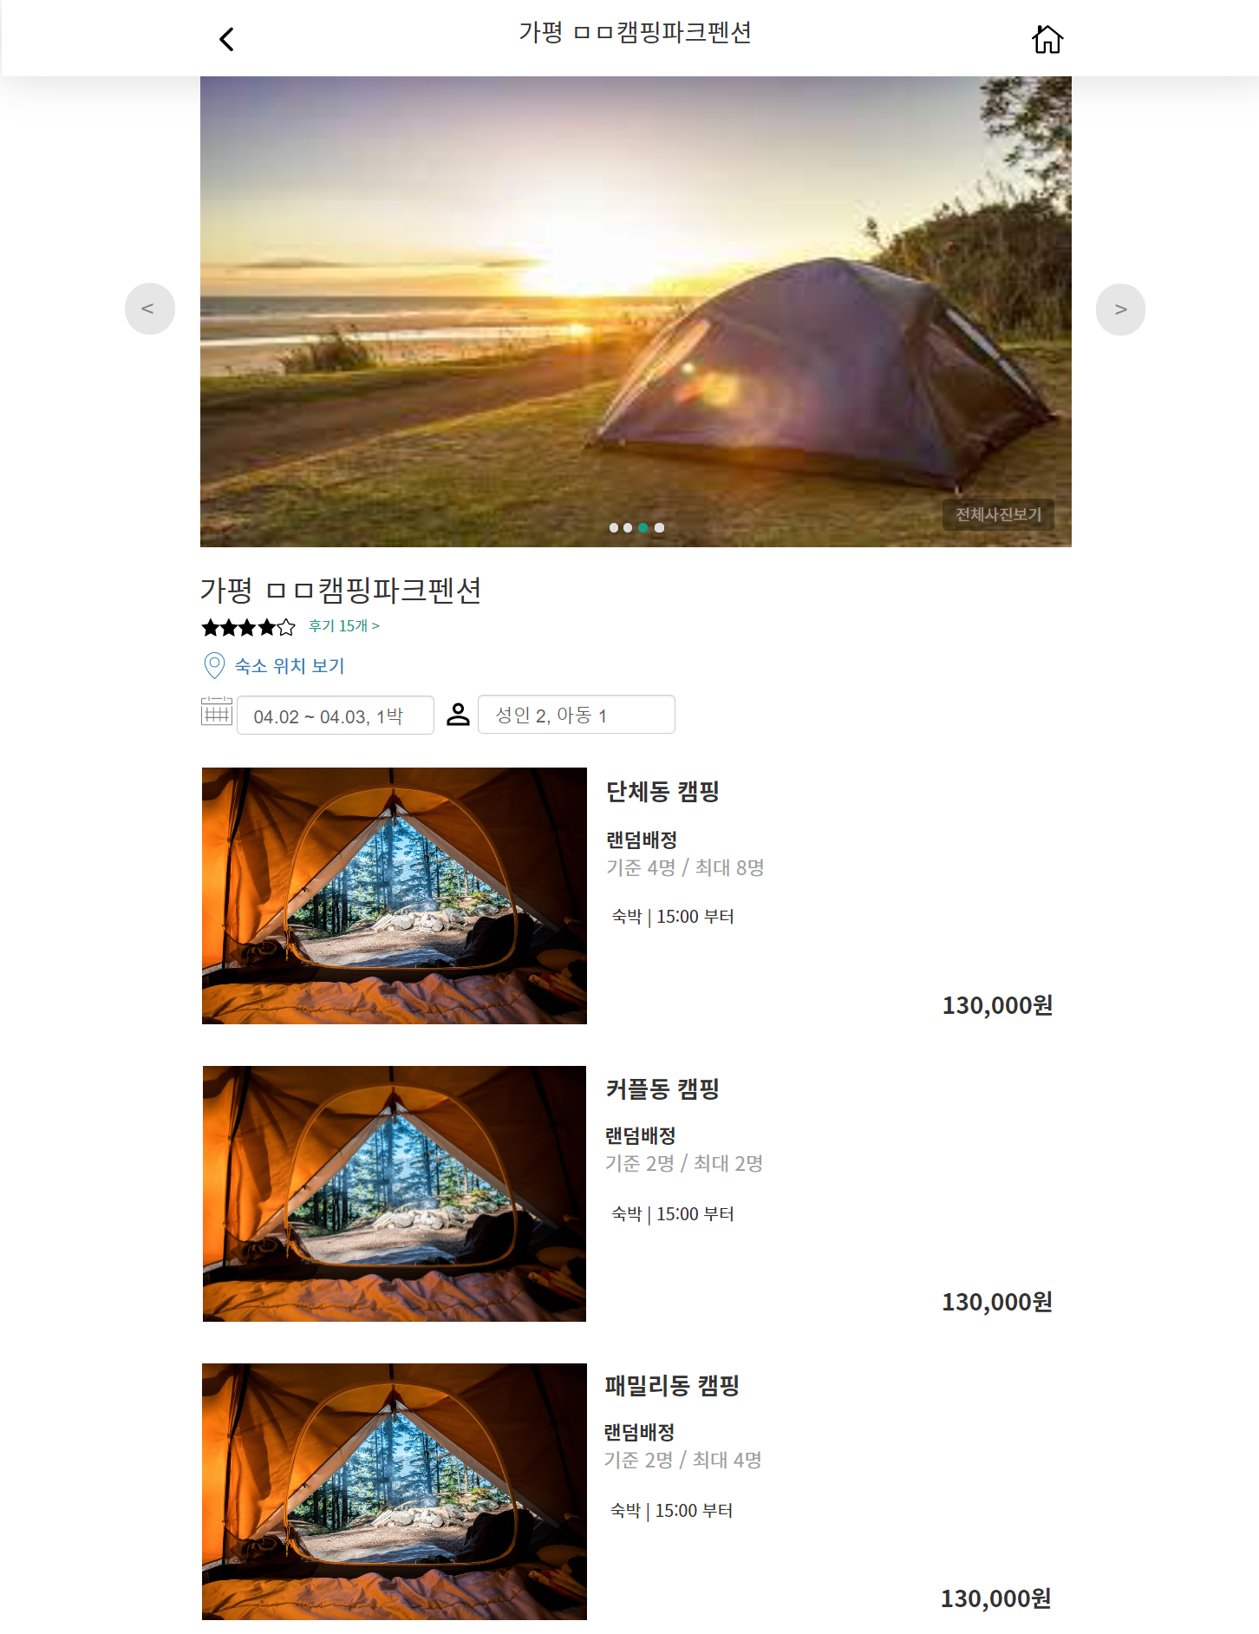
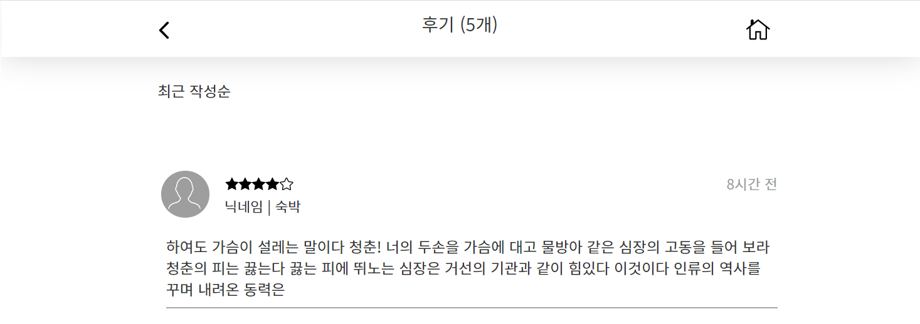
2) 캠핑장 조회 및 검색 기능
캠핑장 사진과 이름, 별점이
있고 후기 버튼을 누르면
캠핑장 후기 페이지로 넘어간다.
선택한 날짜와 인원 조건에 맞는 캠핑 구역 정보 리스트가 출력된다.
출력된 캠핑 구역을 선택하면 캠핑 구역 상세페이지로 넘어간다.

Slide 14
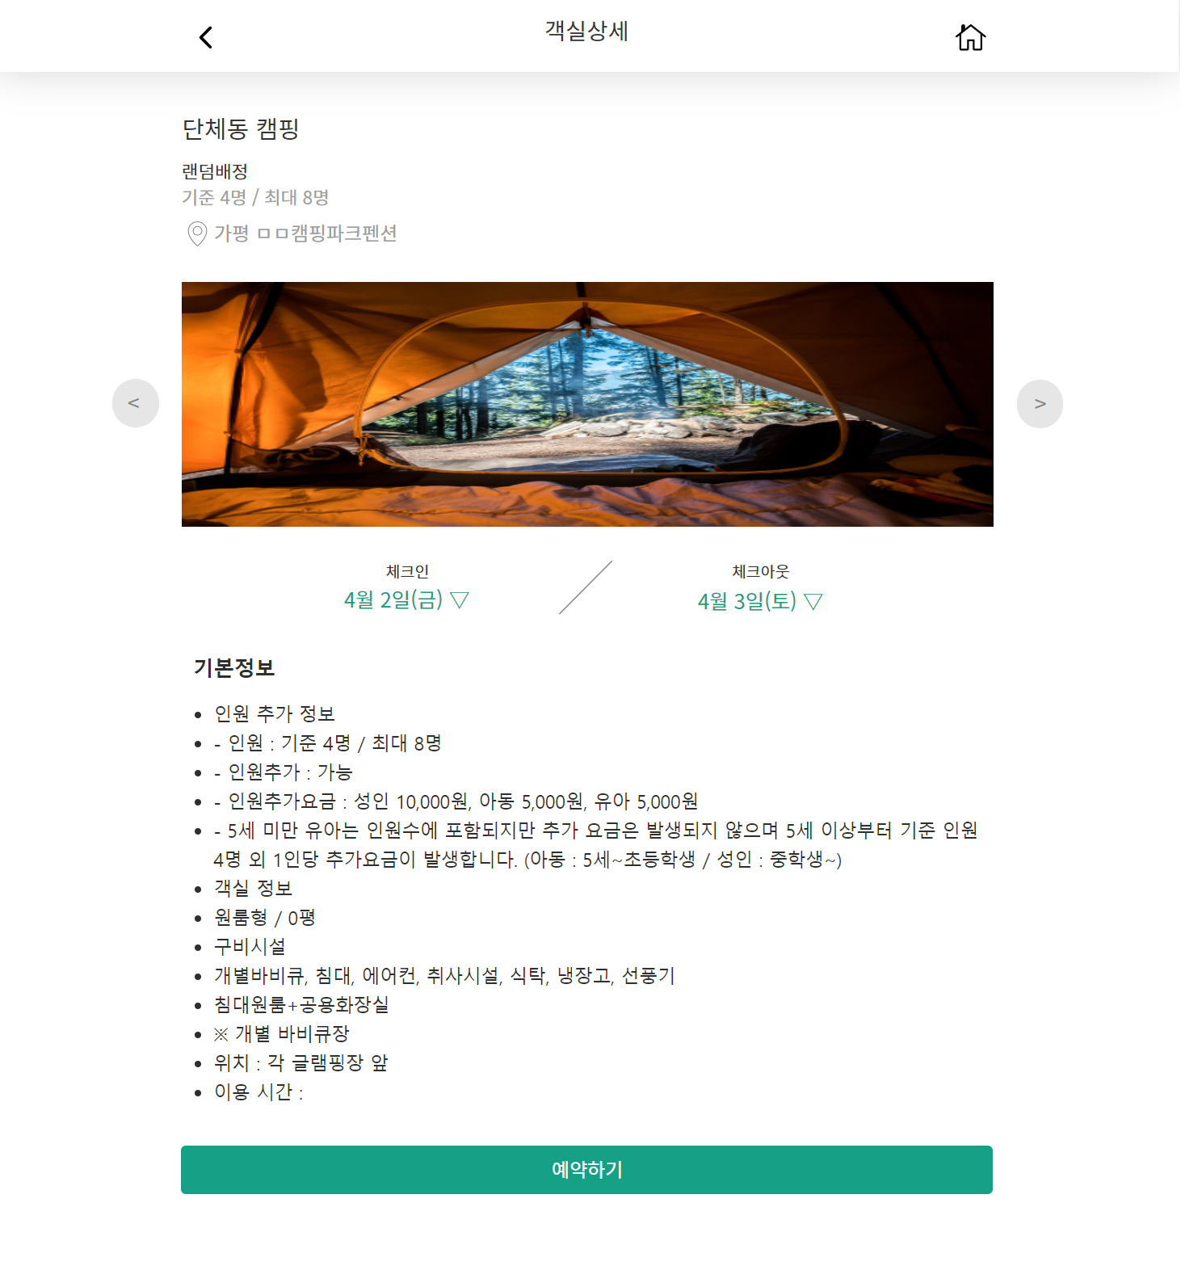
3) 캠핑장 예약 등록기능
체크인과 체크아웃 날짜를 선택하고 예약하기 버튼을 누르면 예약페이지로 넘어간다.
예약은 로그인이 된 상태에서만 가능하다.

Slide 15
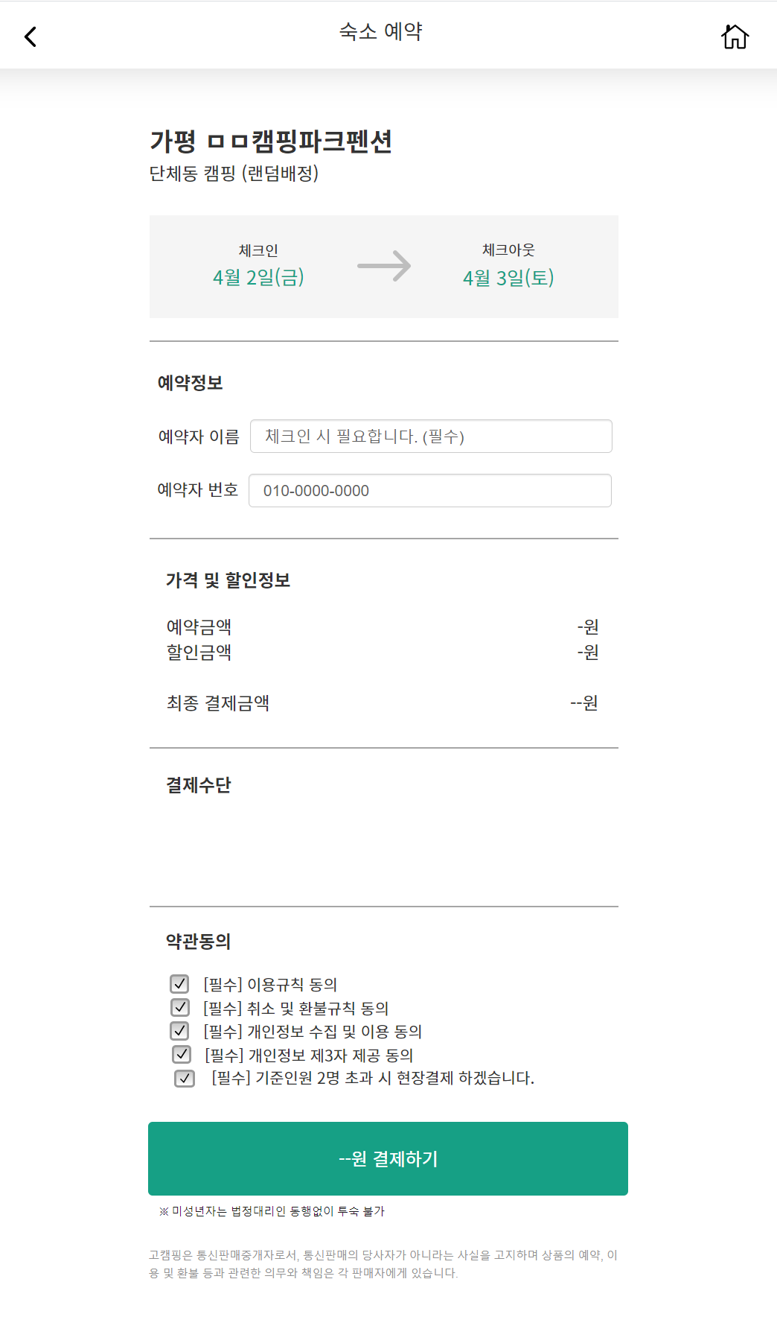
4) 캠핑장 예약 결제 기능
예약자 이름과 예약자 번호를
입력 받고 결제 수단을 선택하도록 한다.
약관 동의 여부도 확인한다.
모든 폼이 알맞게 작성되었을 때 결제하기 버튼을
누르면 고객의 마이페이지로 넘어간다.

Slide 16
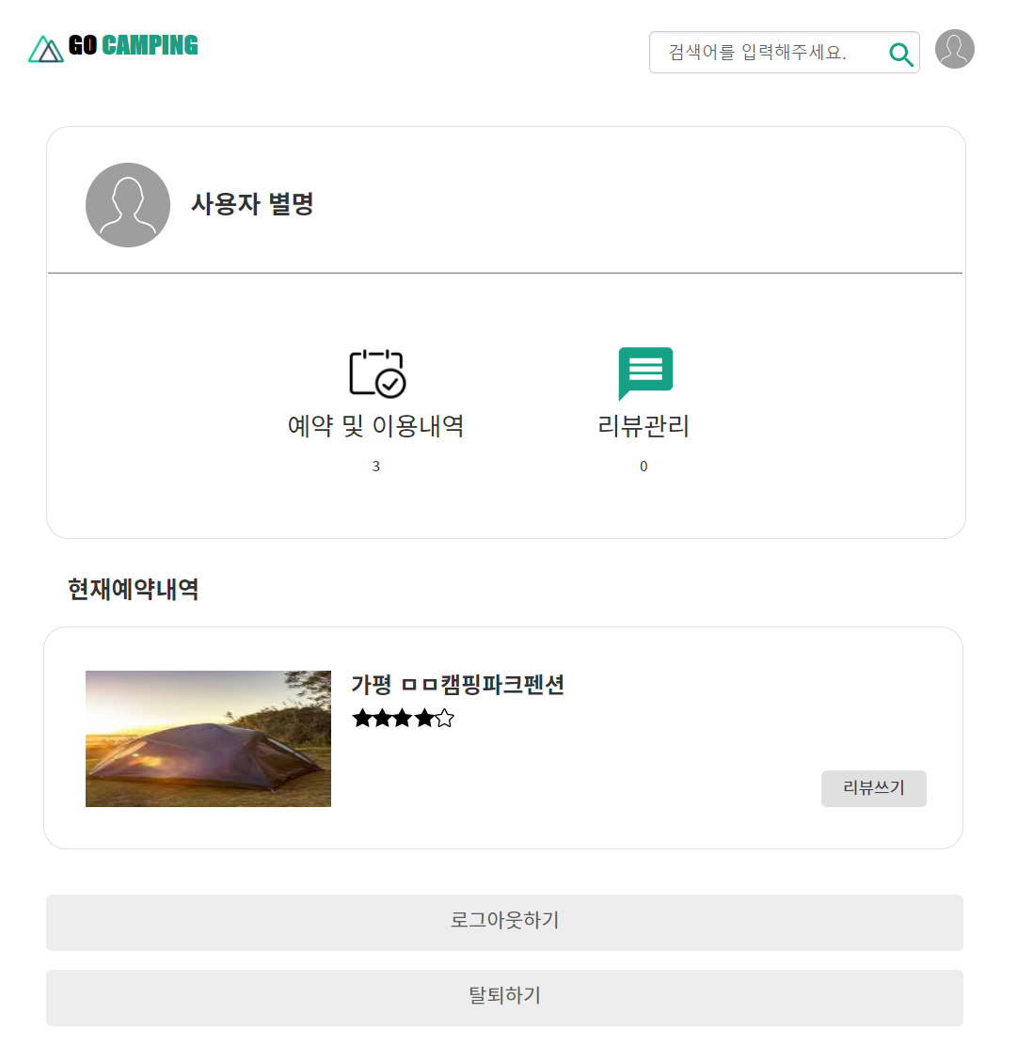
고객 마이페이지
로그아웃이나 탈퇴버튼을 누르면
로그아웃, 탈퇴 후 메인페이지로 이동한다.

Slide 17
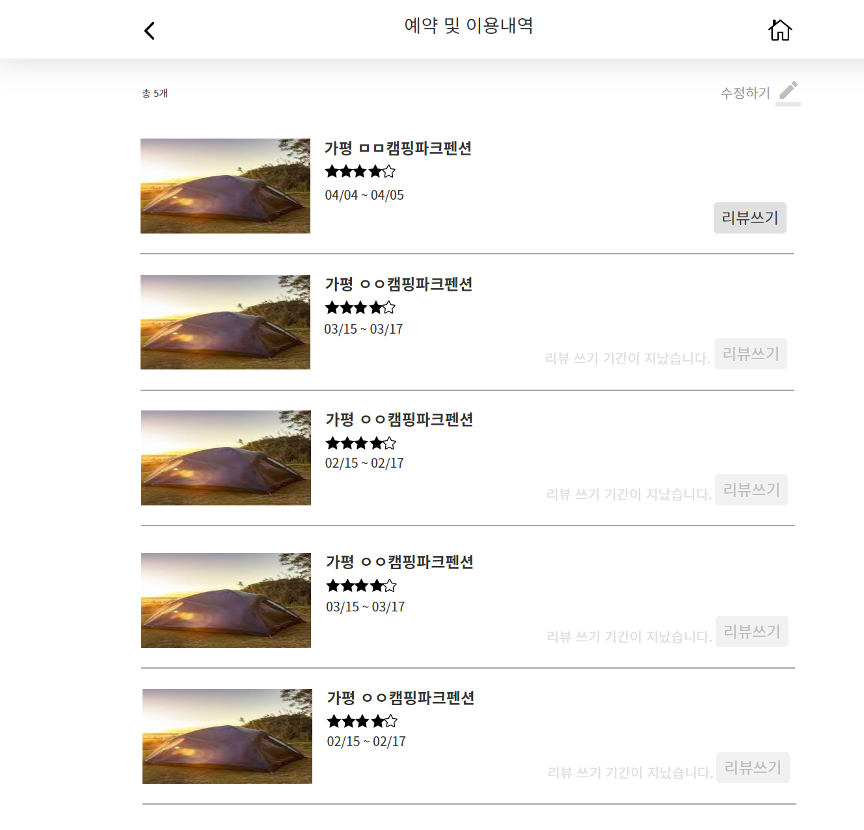
예약 내역 조회
수정하기 버튼을 누르면 예약 내역 목록을 수정할 수 있고 예약을 취소할 수 있다.
예약 내역을 캠핑장 이름, 사진, 별점, 숙박 기간, 리뷰 쓰기 가능 기간 여부와 함께 출력한다.
리뷰쓰기 버튼을 누르면 리뷰쓰기 페이지로
넘어간다

Slide 18
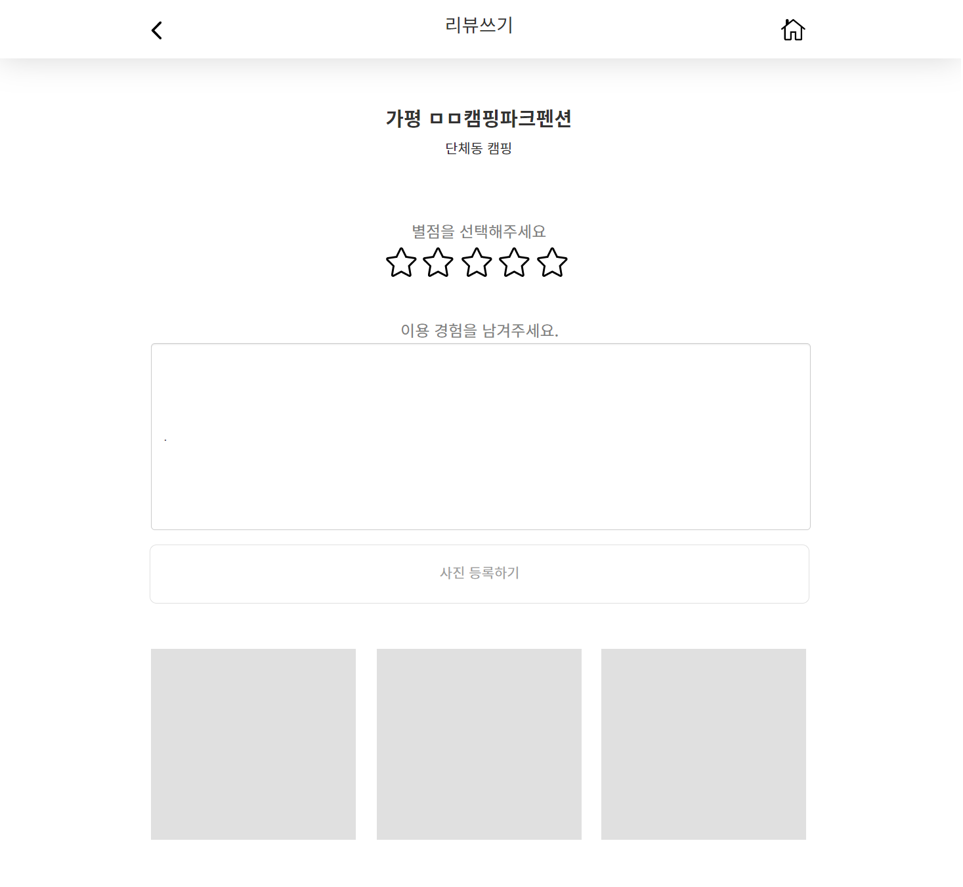
리뷰 쓰기

Slide 19
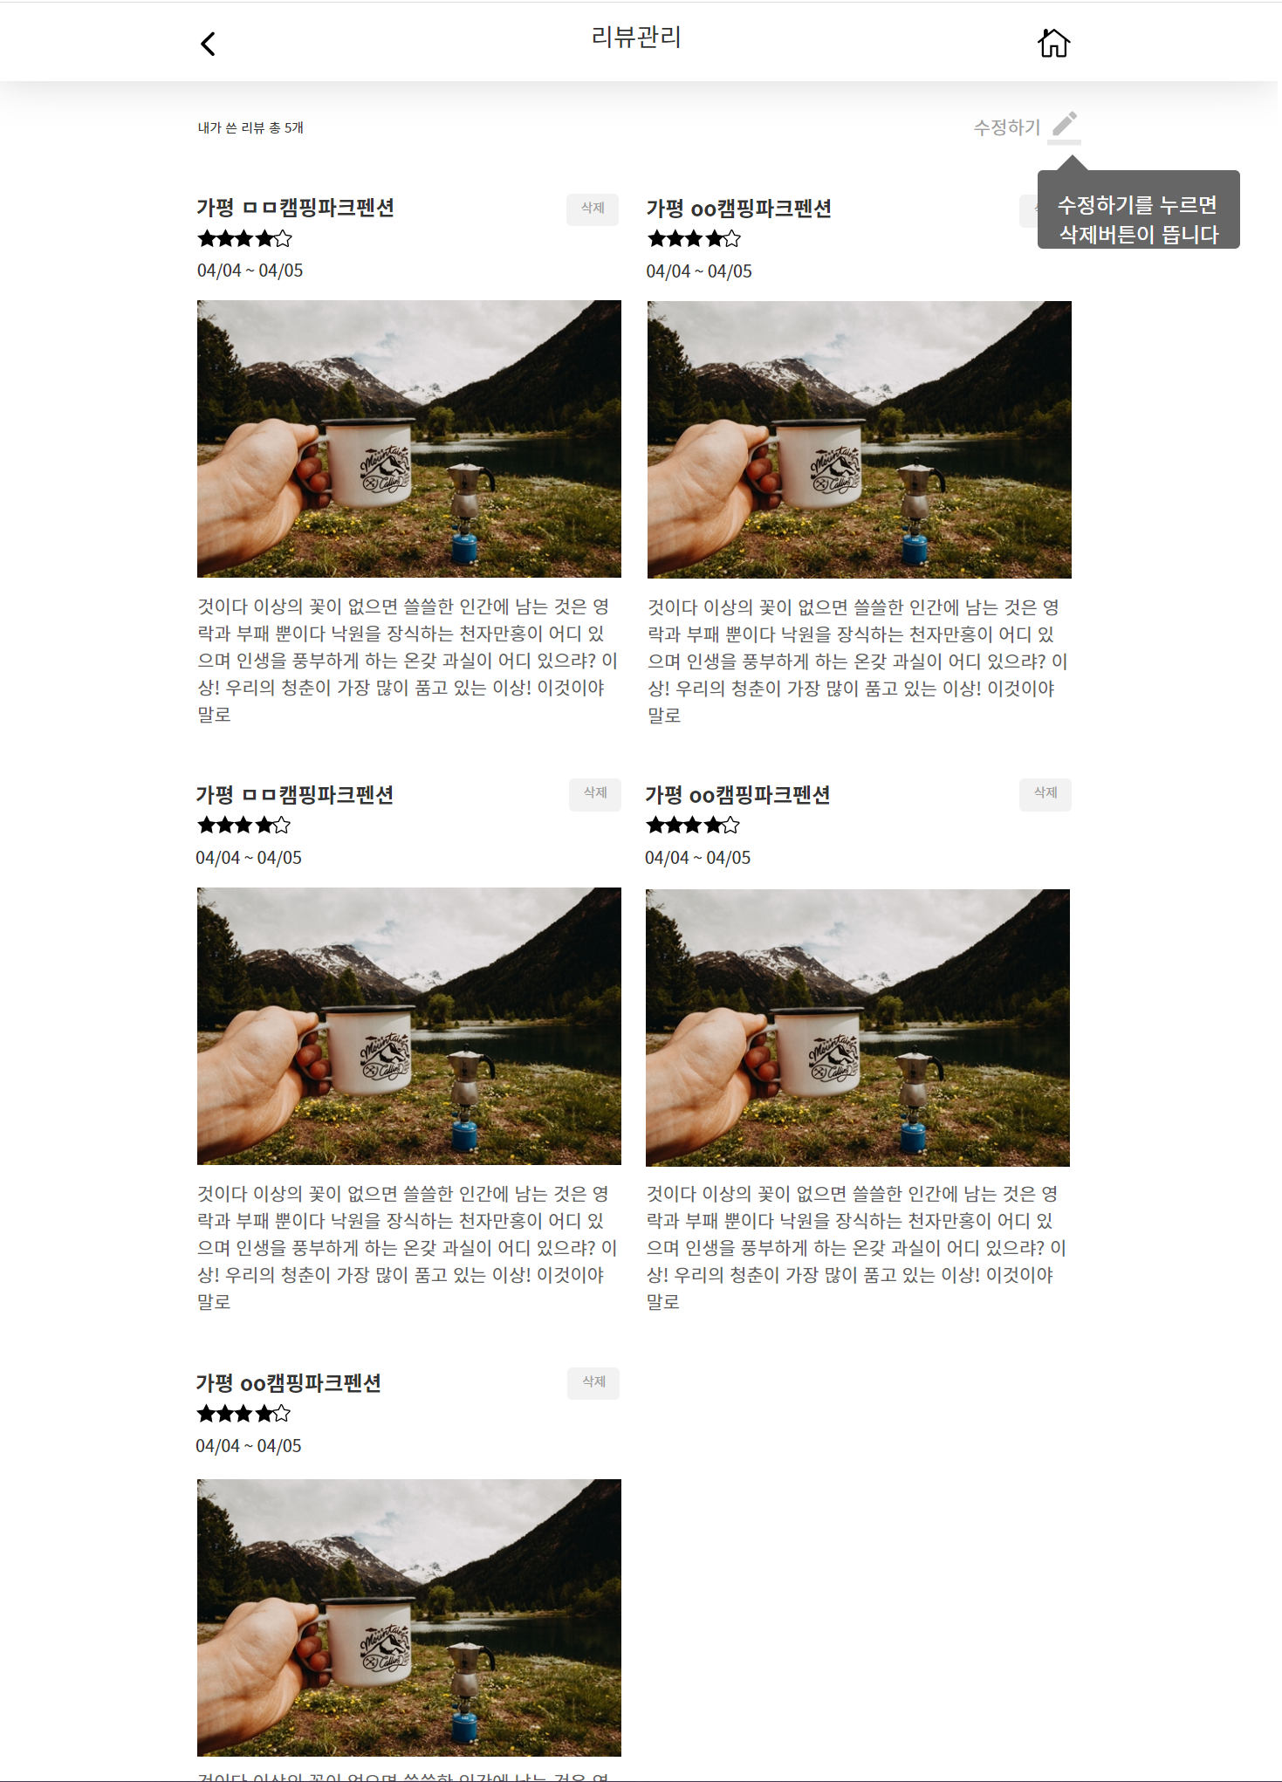
리뷰 관리

Slide 20
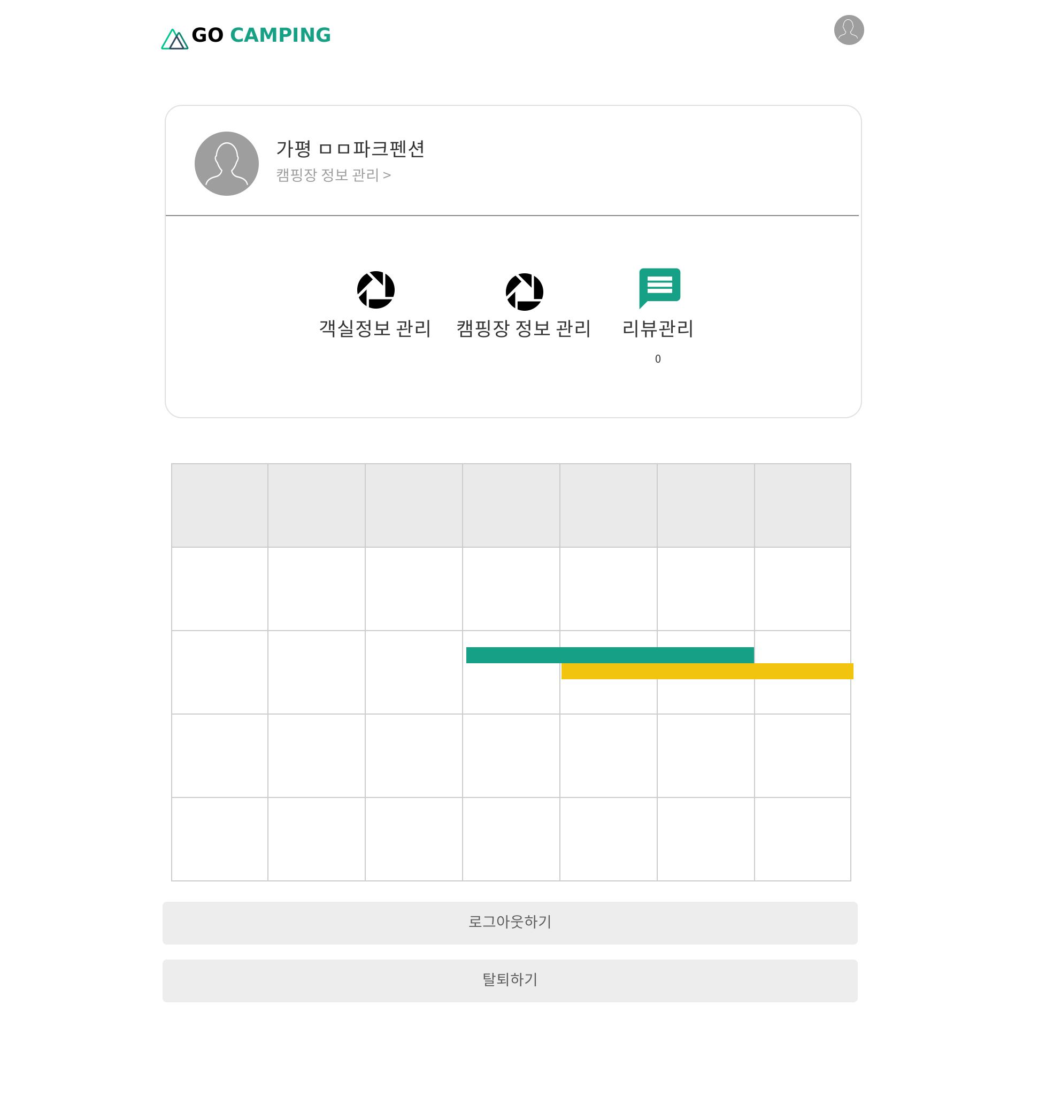
5) 캠핑장 정보 등록/수정/삭제 기능
상단의 프로필 아이콘을 누르면
캠핑장 주인의 마이페이지로 넘어온다.
캠핑장 주인의 캠핑장 이름과
예약 현황 달력이 보여진다.

Slide 21
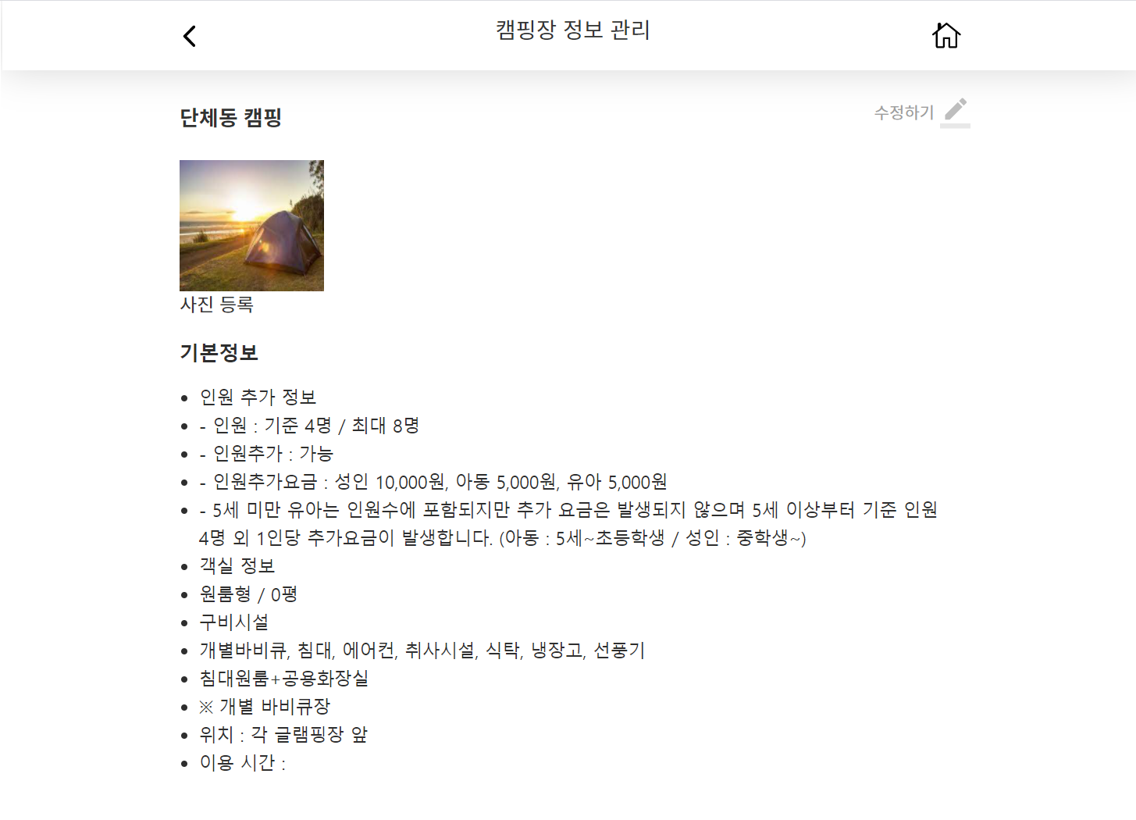
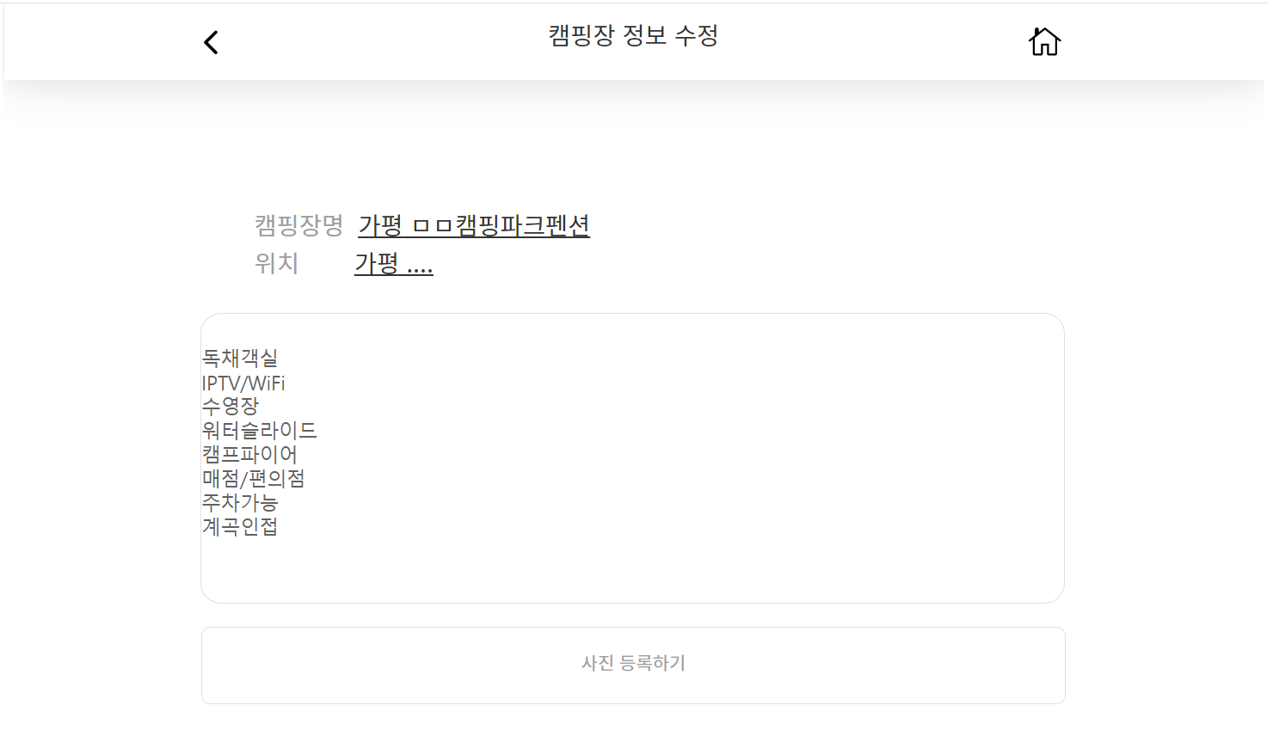
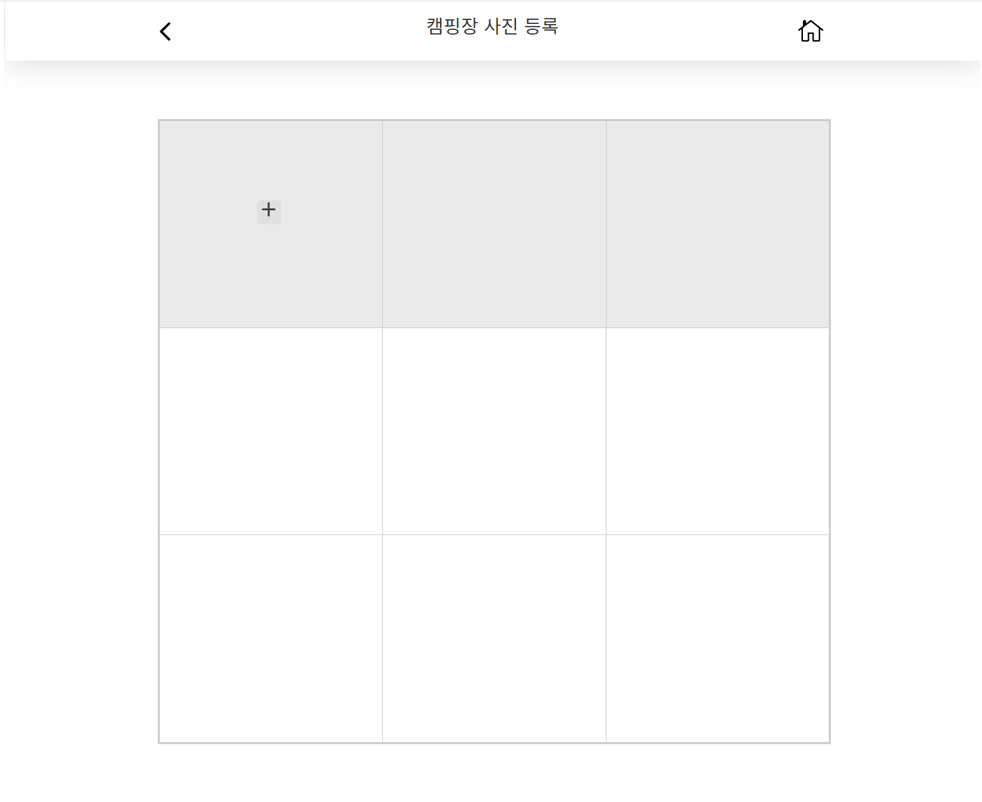
캠핑장 정보 관리

Slide 22
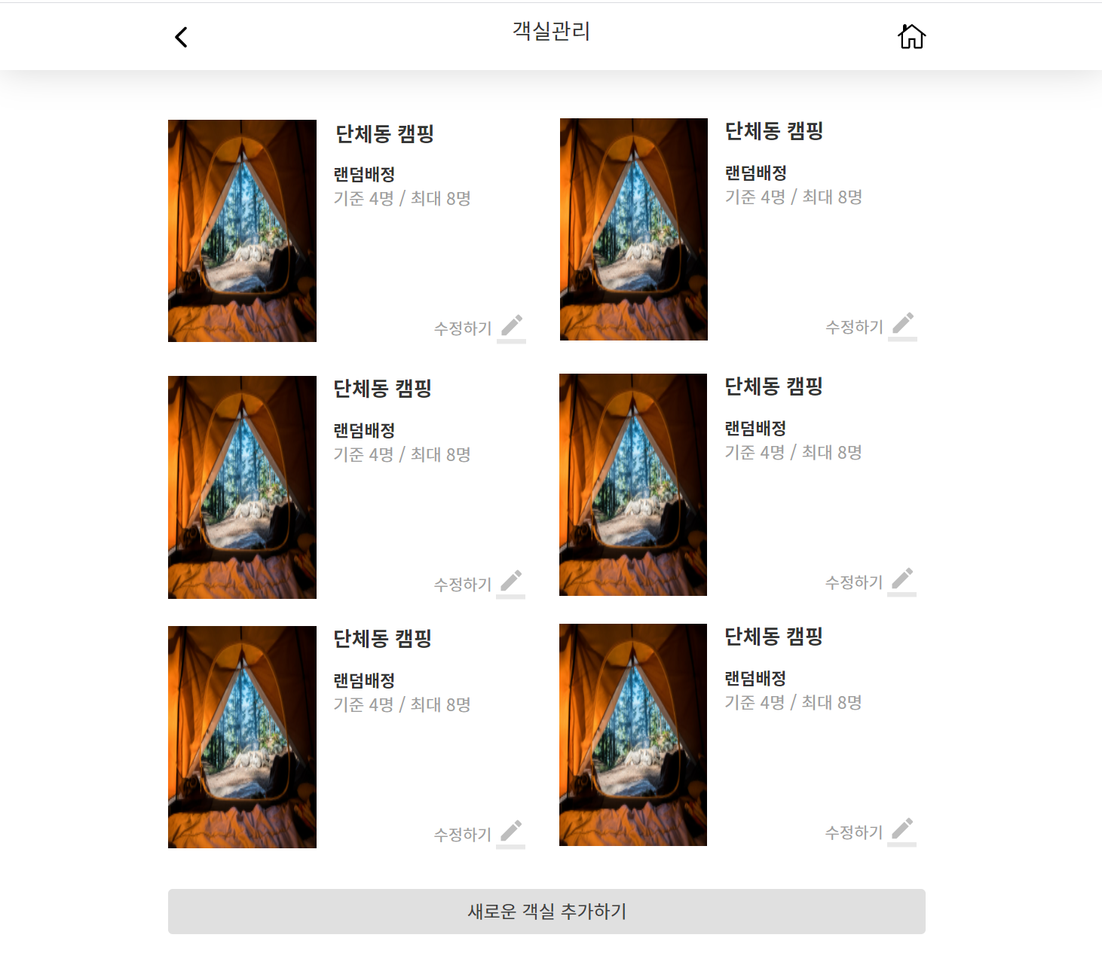
캠핑장 객실 정보 관리
수정하기 버튼을 누르면
객실 정보 관리 페이지로 넘어간다.

Slide 23
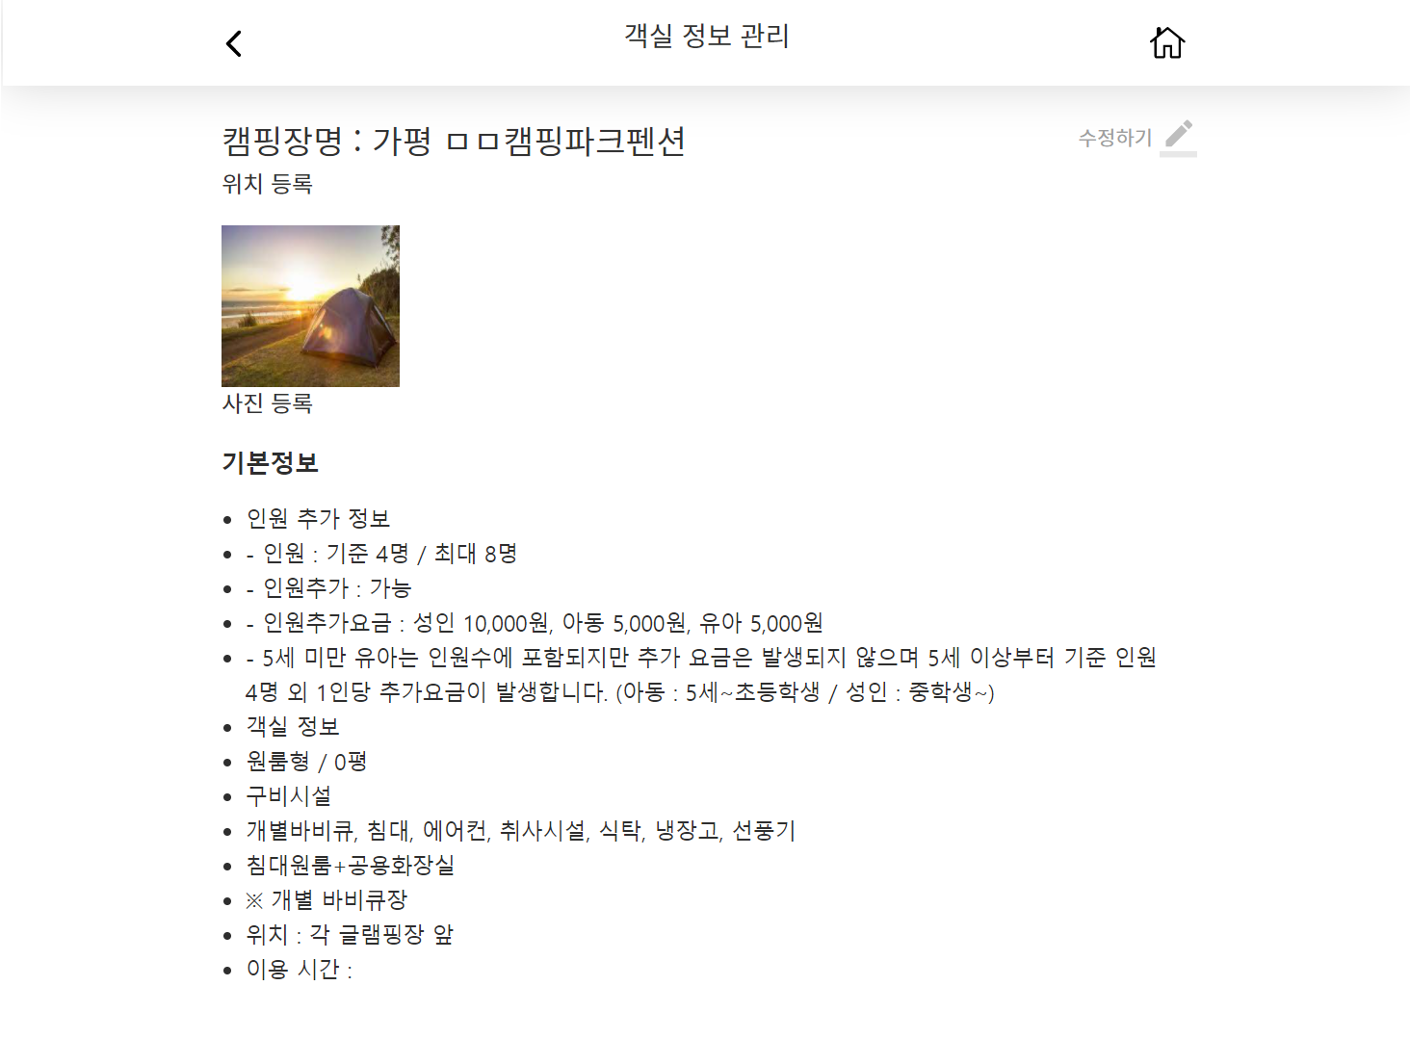
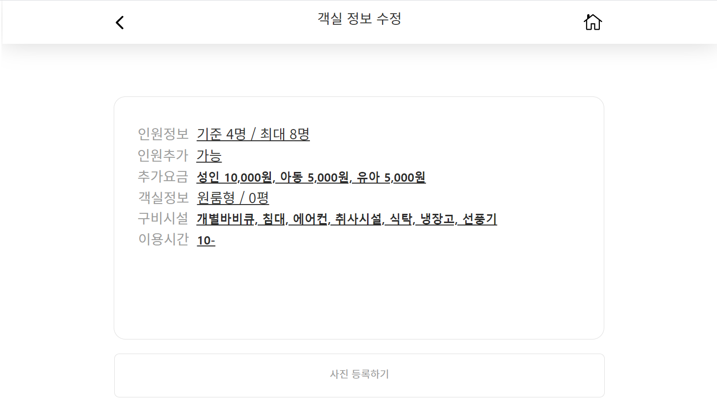
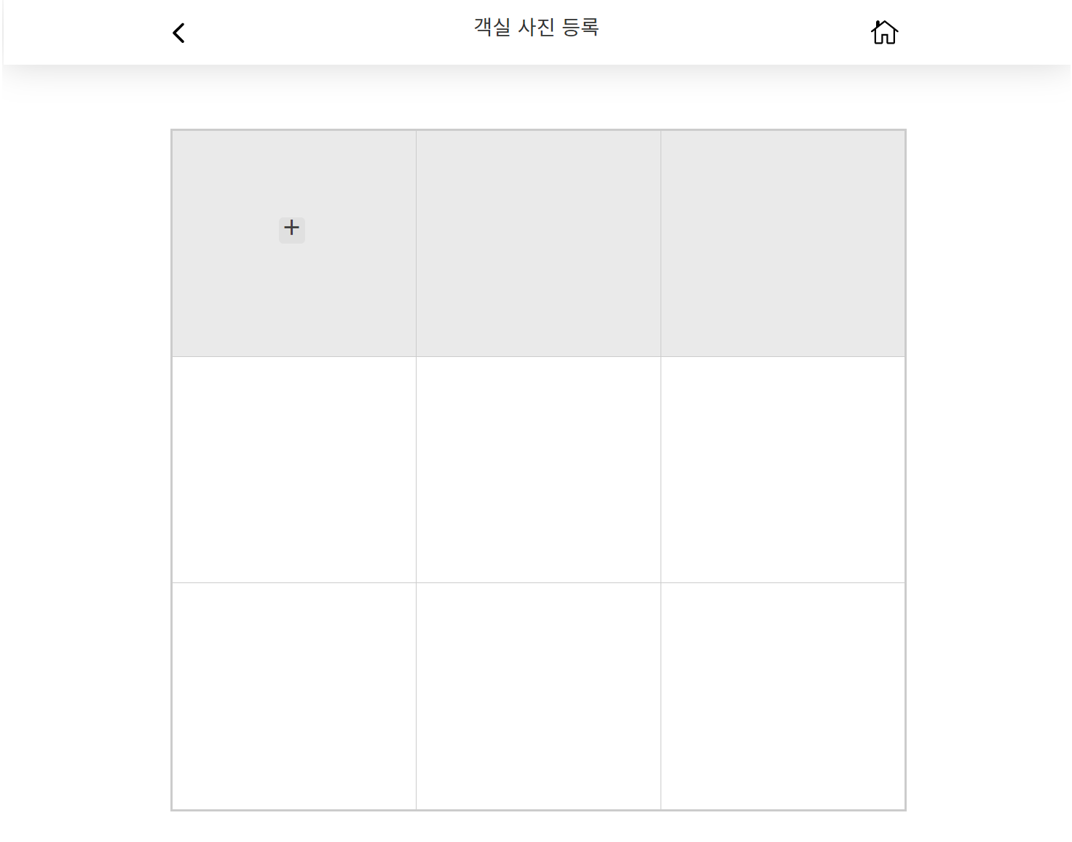
캠핑장 객실 정보 관리

Slide 24
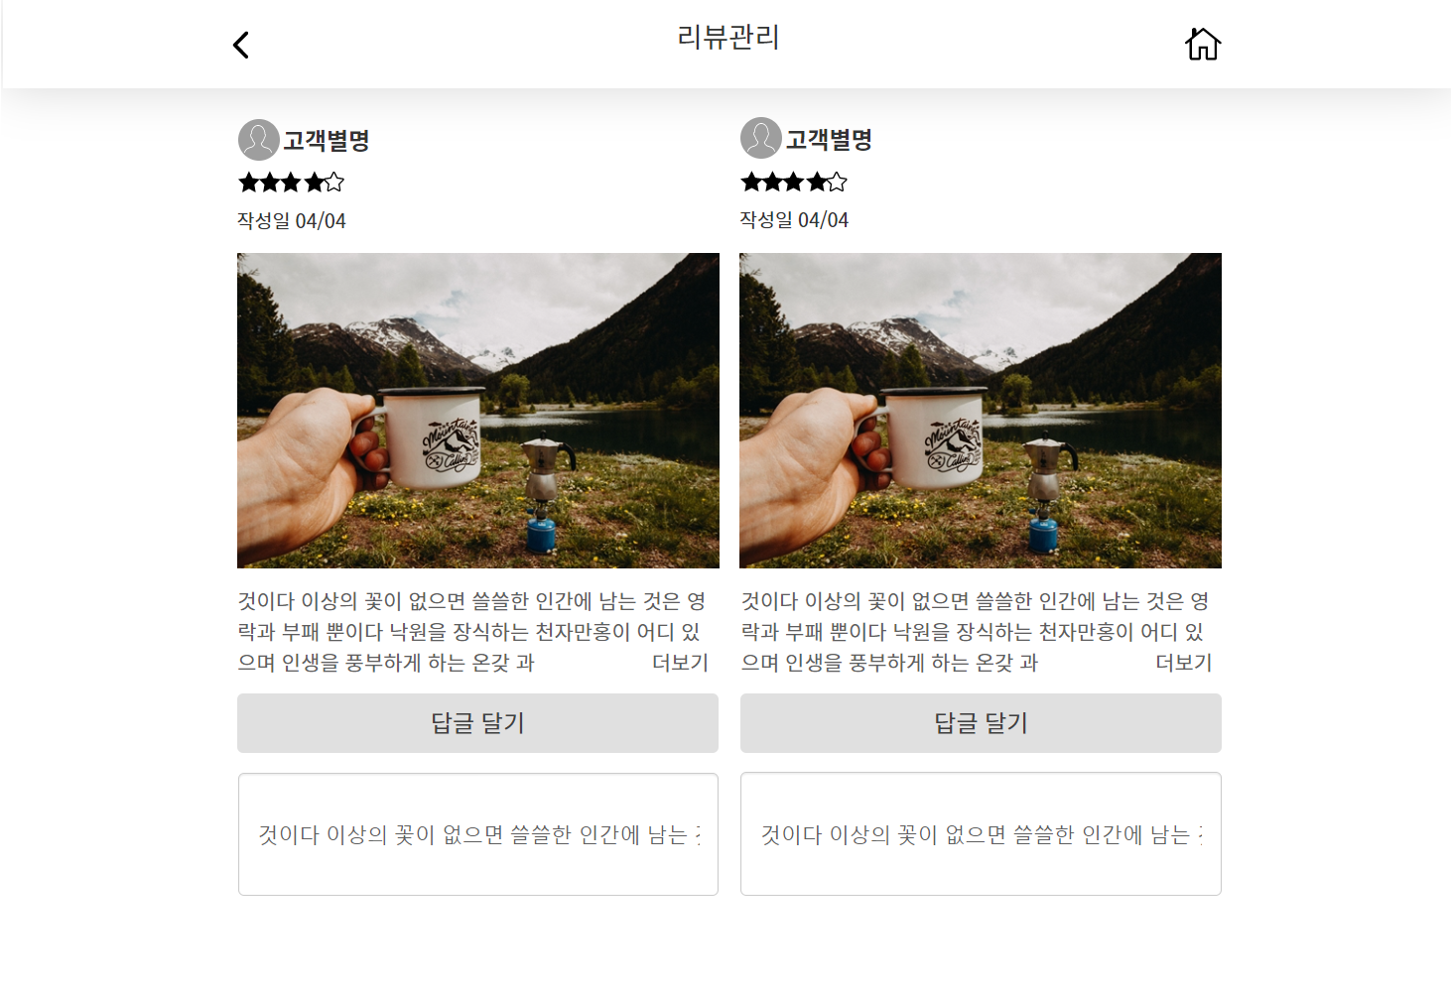
리뷰 관리
고객이 캠핑장에 등록한 리뷰가 보여진다.
아래의 폼에 내용을 작성하고 답글 달기를 누르면 리뷰의 답글이 등록된다.

Slide 25
2-1. 생명주기 모델
요구사항
분석
설계
구현
테스팅
유지보수
장점
각 단계별로 정형화된 접근 방법 가능
체계적인 문서화가 가능하여 프로젝트 진행을 명확하게 할 수 있음

Slide 26
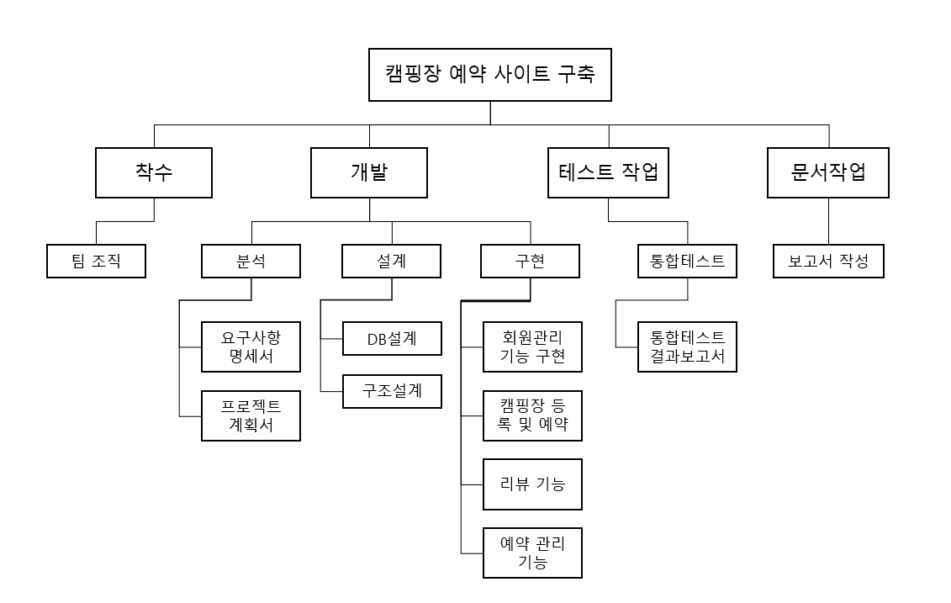
2-2. WBS

Slide 27
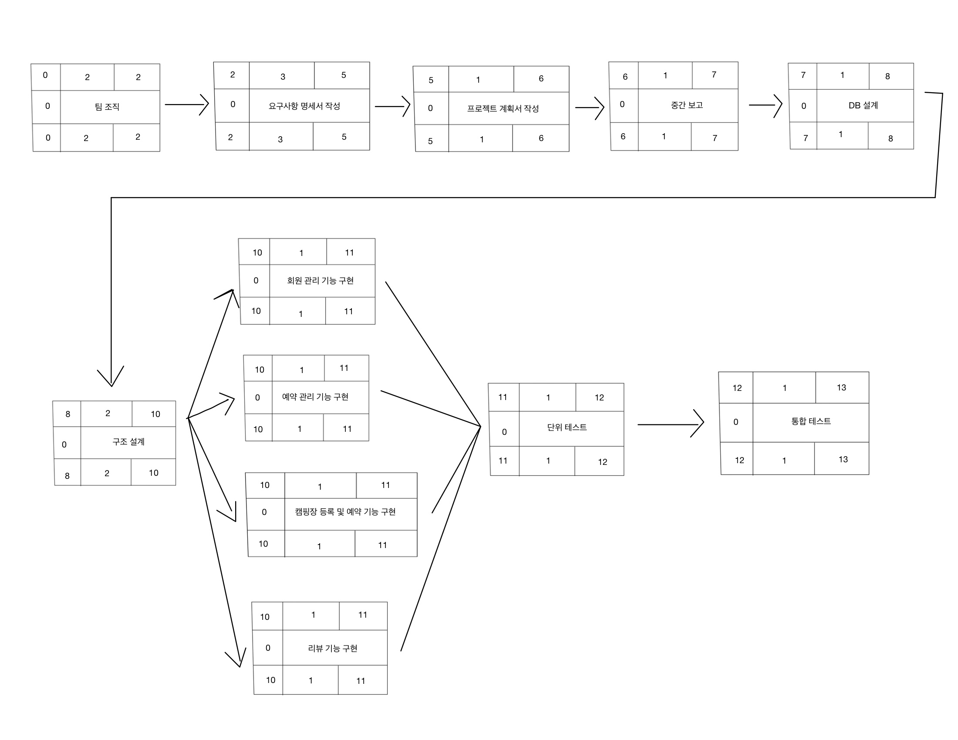
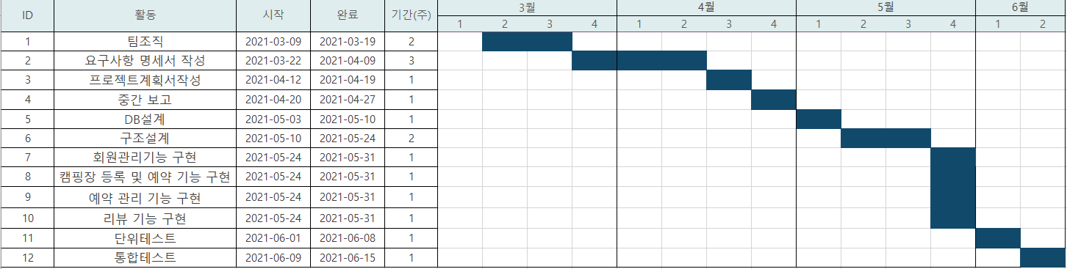
2-3. Pert / Gantt Chart

Slide 28
3. 역할분담
팀원 | 역할 | 책임
박채린 | PM/서브개발자 | 프로젝트 총괄, 서브 개발
김예은 | 메인개발자 | 백엔드 개발, DB구축
정주영 | 메인개발자 | 프론트엔드 개발
노희현 | 서브개발자/문서화 | 문서작업, 서브 개발
김경은 | 서브개발자/문서화 | 문서작업, 서브 개발
프로젝트에 적용할 도구
-카카오톡을 이용해 팀원 간의 전반적인 의사소통이 및 자료전달이 이루어진다.
-Google meet를 이용해 팀원 간의 비대면 회의가 진행된다.
-Notion을 통해 프로젝트 일정을 공유하고 진행 상황을 확인한다.
-Github을 이용해 소스코드를 비롯한 각종 자료들을 공유한다.
-HTML, CSS, Javascript를 통해 소프트웨어의 개발을 진행한다.
-MySQL을 이용해 데이터베이스를 관리한다.
-Star UML을 이용해 다이어그램을 편집한다.

Slide 29
이상 팀 얼레벌레의 프로젝트 발표를 마칩니다. 감사합니다.

